Slide 1
Wissenstransfer Weitere Self-Services

Slide 2
Inhalt: Weitere Self-Services
Self-Service: Streichung eines Studiengangs
Entscheidung: Streichung eines Studiengangs
Self-Service: Erfassung eines Auslandsaufenthalts
Entscheidung: Erfassung eines Auslandsaufenthalts
Antrag im Framework: Erfassung eines Auslandsaufenthalts

Slide 3
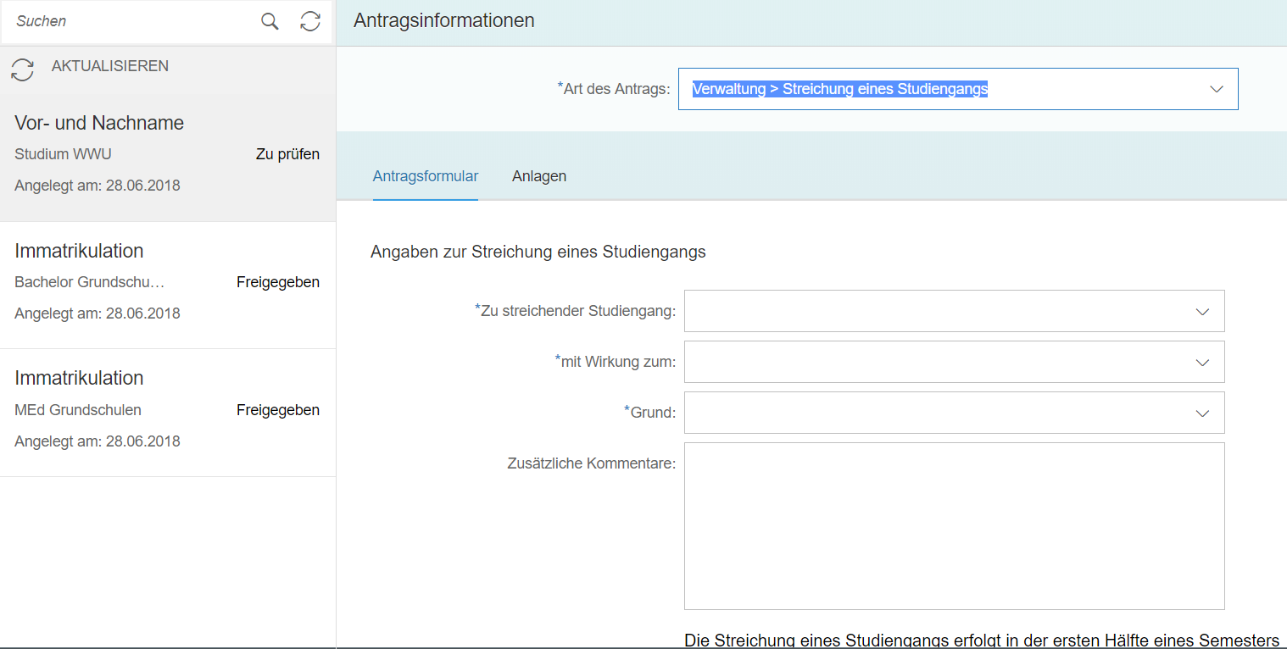
1. Self-Service: Streichung eines Studiengangs
Der Self-Service zur Streichung findet sich in der Liste aller Anträge unter „Art des Antrags“. Alle Pflichtfelder sind bekannt aus dem Entscheidungsframework. Der Antrag ist genehmigungspflichtig.

Slide 4
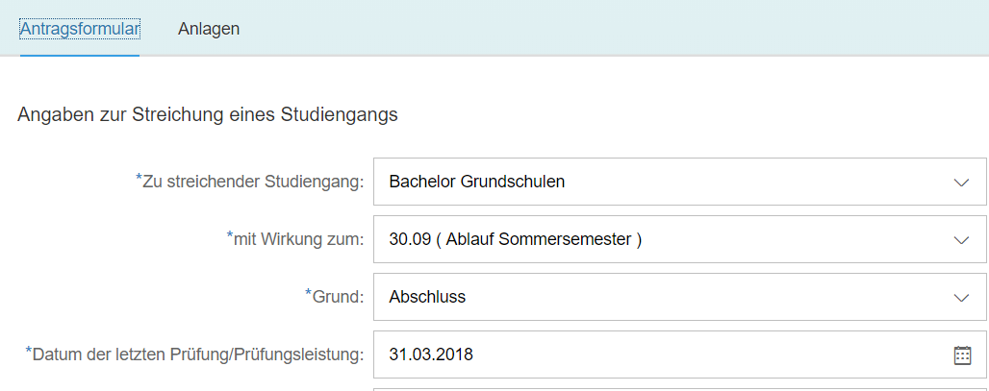
1. Self-Service: Streichung eines Studiengangs
Wird bei „Grund“ „Abschluss“ ausgewählt, wird ein Datumsfeld als weiteres Pflichtfeld eingeblendet. Beim Absenden wird das Hochladen eines Dokuments verlangt.

Slide 5
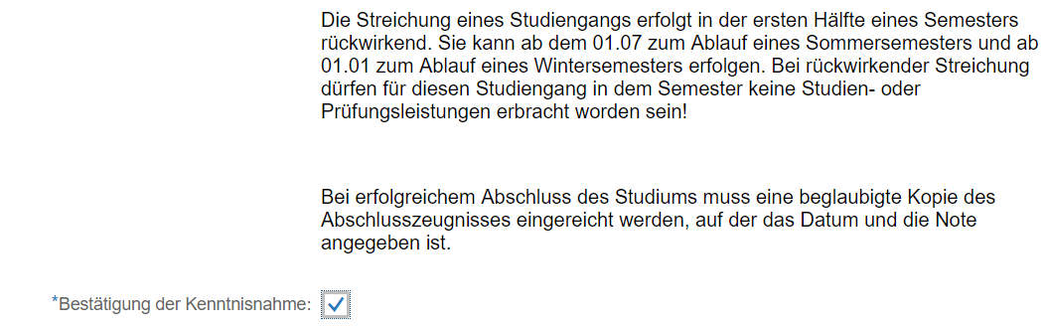
1. Self-Service: Streichung eines Studiengangs
Ohne Bestätigung der Kenntnisnahme des Hinweistextes kann der Antrag nicht abgeschickt werden.

Slide 6
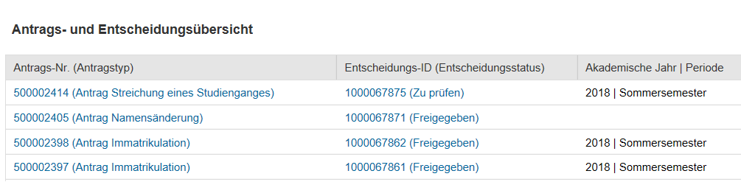
1.1 Entscheidung: Streichung eines Studiengangs
Der Antrag wird in der Übersicht der Anträge und Entscheidungen als „zu prüfen“ angezeigt“ und kann wie gewohnt bearbeitet werden.

Slide 7
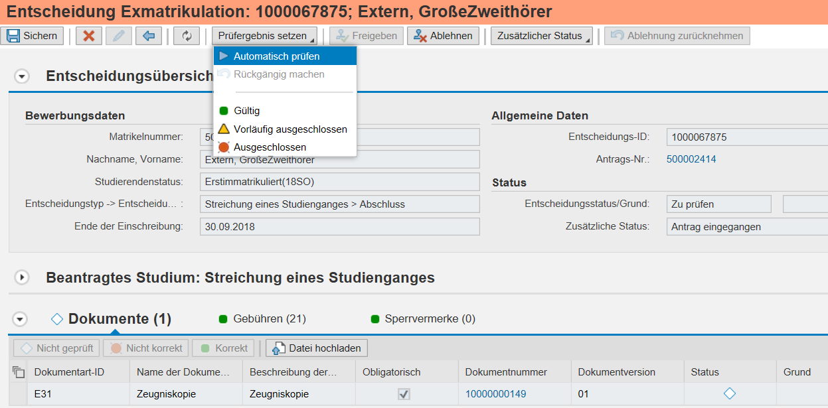
1.1 Entscheidung: Streichung eines Studiengangs
Achtung: Sollten Dokumente noch ungeprüft sein, bleibt bei der automatischen Prüfung der Status „zu prüfen“!

Slide 8
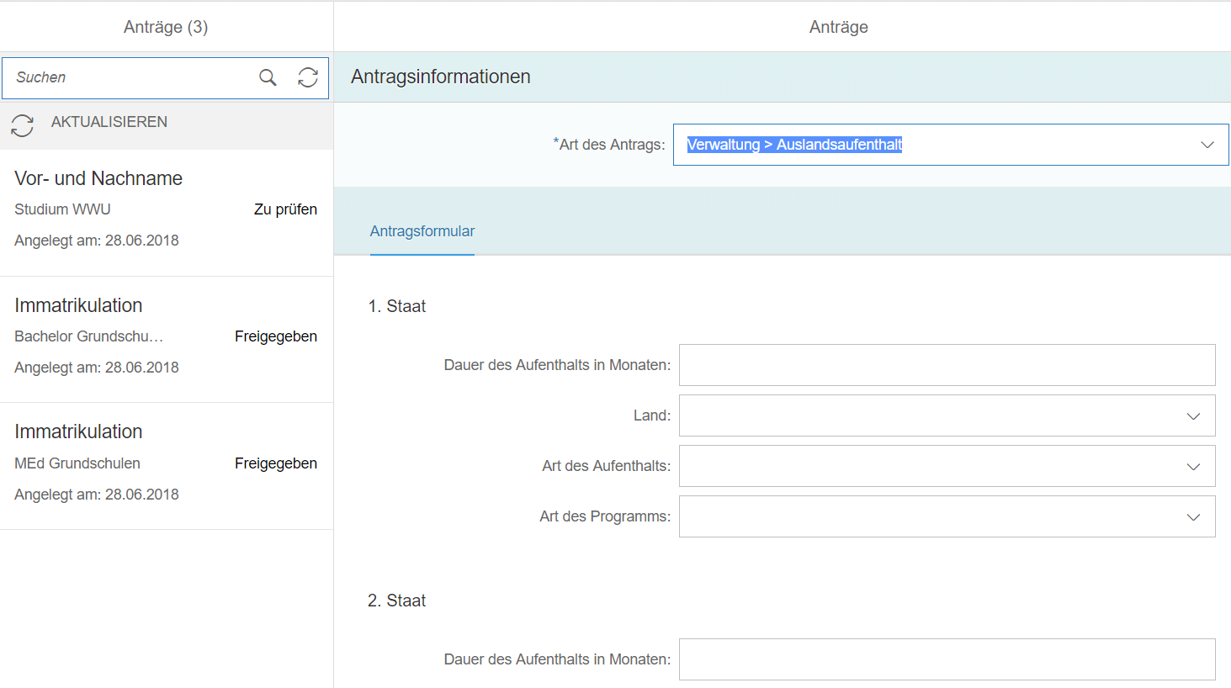
2. Self-Service: Erfassung eines Auslandsaufenthalts
Der Self-Service zur Erfassung der Auslandsaufenthalte findet sich in der Liste aller Anträge unter „Art des Antrags“. Die Felder werden bereits im Antrag auf Immatrikulation verwendet und werden in der Hochschulstatistik gemeldet.

Slide 9
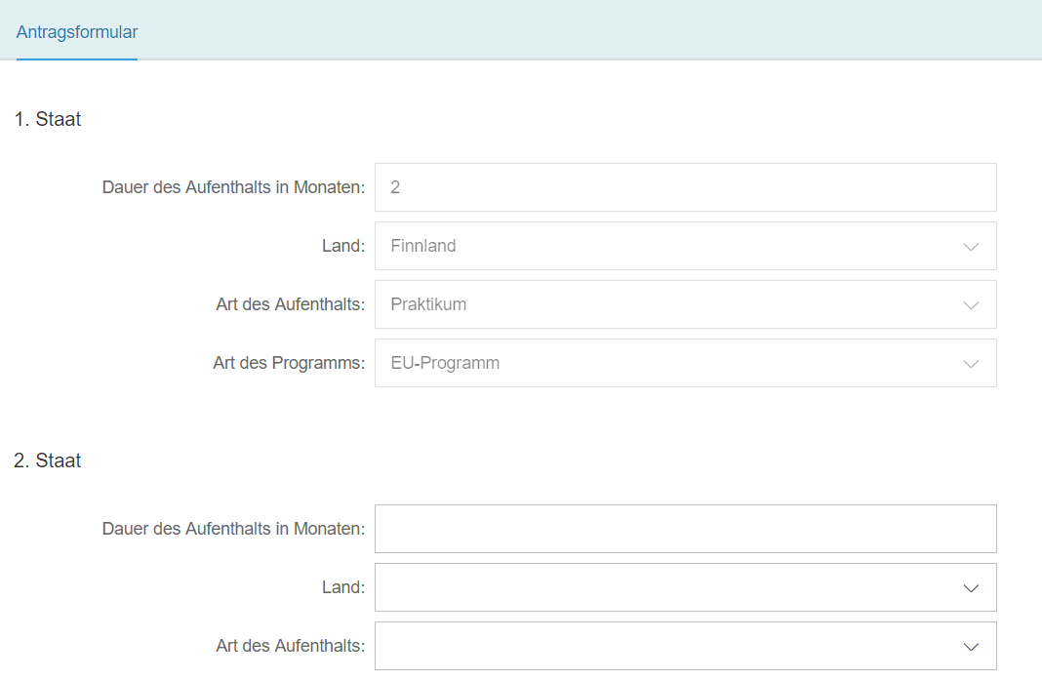
2. Self-Service: Erfassung eines Auslandsaufenthalts
Bereits erfasste Auslandsaufenthalte werden angezeigt und sind nicht änderbar. Nur in der Studentenakte können z.B. Schreibfehler vom Studierendensekretariat geändert werden. Es können insgesamt maximal 3 Aufenthalte angelegt werden.

Slide 10
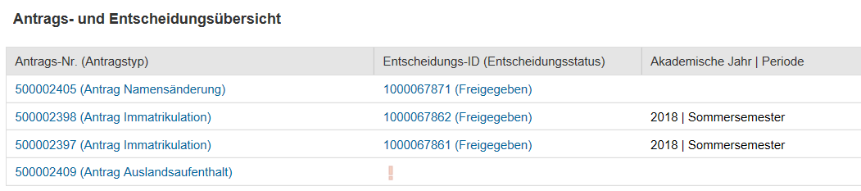
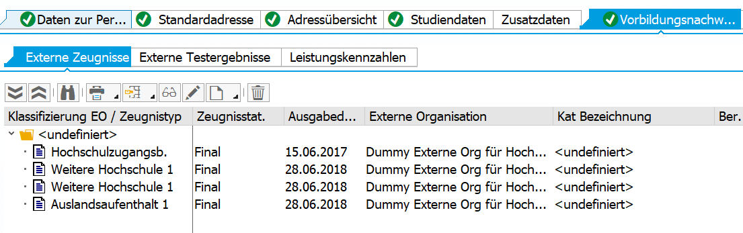
2.1 Entscheidung: Erfassung eines Auslandsaufenthalts
Die Erfassung ist nicht genehmigungspflichtig. Sie wird analog zur z.B. Adressänderung in der Übersicht der Anträge und Entscheidungen angezeigt. Die Speicherung erfolgt sofort in den Stammdaten.

Slide 11
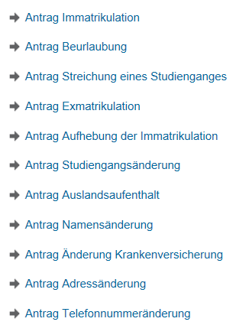
2.2 Antrag: Erfassung eines Auslandsaufenthalts
Über die Auswahl in der Übersicht der Anträge und Entscheidungen kann der Antrag Auslandsaufenthalt auch direkt im Studierendensekretariat angelegt werden.

Slide 12
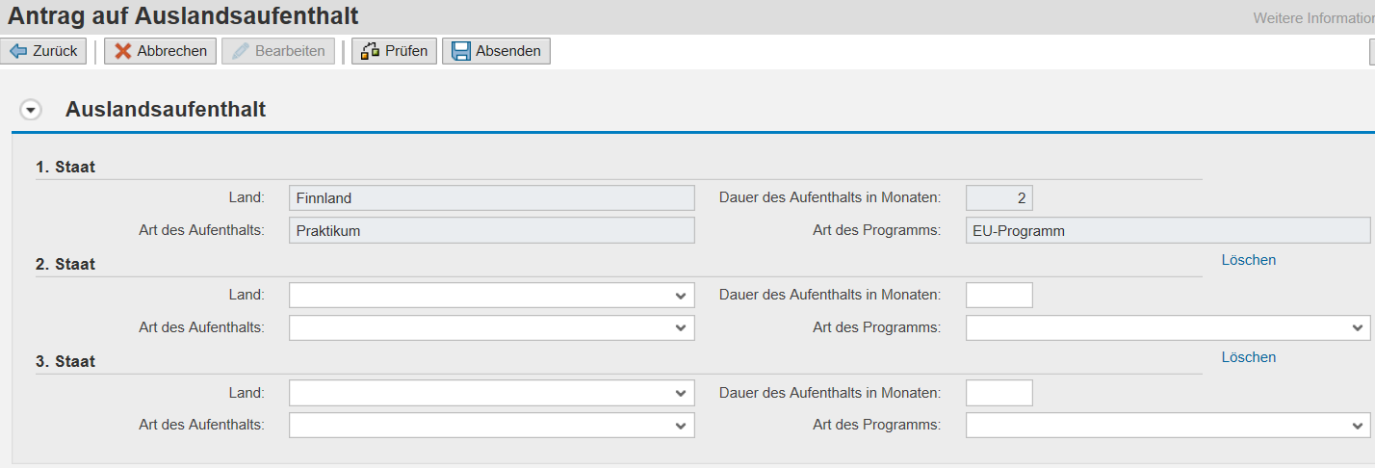
2.2 Antrag: Erfassung eines Auslandsaufenthalts
Auch im Antrag über das Backend werden bereits erfasste Aufenthalte angezeigt und sind nicht zu überschreiben. Die Änderungsmöglichkeit besteht ausschließlich über die Studentenakte.

